Slide 1
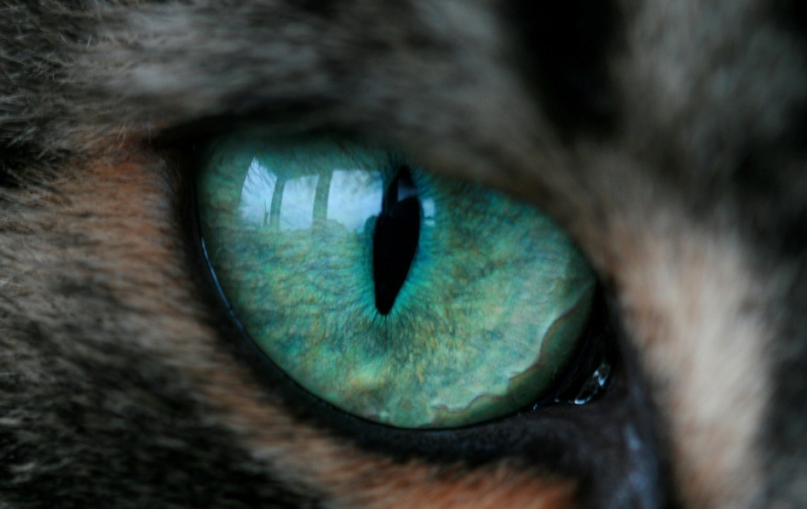
Школа на ладони, Осенняя сессия 2017
Марьина Евгения, г. Ижевск, ученица 8В класса МБОУ «Лицей №41»
«Из всех органов чувств глаз
всегда признавался наилучшим даром и
чудеснейшим произведением творческой силы природы.»
Г. Гельмгольц:

Slide 2
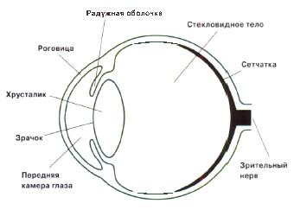
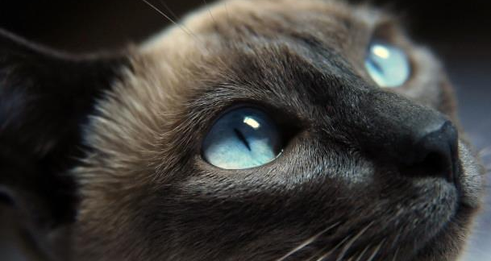
Расположенная в наружной части глазного яблока белковая оболочка спереди образует стекловидную роговицу, а в остальной части непрозрачную склеру. В центре радужки расположен зрачок. Зрачок вытянут по вертикали и регулирует количество света, меняя свою форму под действием света и при изменениях эмоционального состояния, делая кошачьи глаза удивительно привлекательными.
Сзади к зрачку прилегает хрусталик, выполняющий роль линзы и прикрепленный связками к мускульному ресничному телу. Впереди зрачка располагается передняя глазная камера, заполненная водянистой влагой.

Slide 3
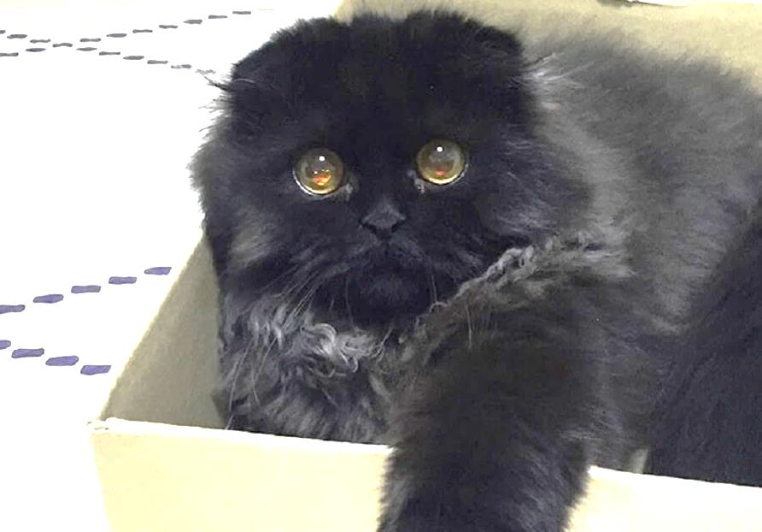
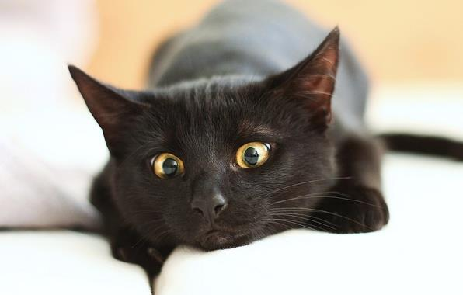
Между радужкой и хрусталиком - задняя глазная камера. Полость глазного яблока заполнена стекловидным телом.
В сосудистой оболочке, состоящей из сети питающих глаз кровеносных сосудов, в месте выхода зрительного нерва располагается слой клеток с кристаллическими включениями - зеркальце. В глубине глазного яблока (ретина) со зрительными клетками - палочками и колбочками. У кошки как сумеречного животного сетчатка глаза в основном снабжена палочкам, и только в центральной части ретины, в области острого зрения, сконцентрированы колбочки.

Slide 4
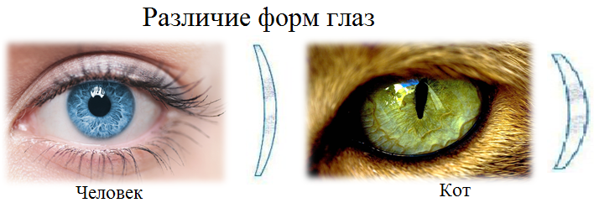
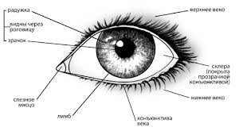
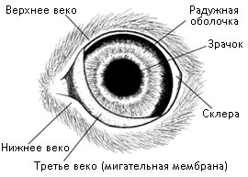
Кошачий глаз имеет более округлую форму, в отличие от человеческого (глаз человека вытянут в длину, глаз кота – по ширине почти равен длине). Также он более выпуклый, более шарообразный. Очевидно, что по размеру кошачий глаз уступает нашему – он примерно в 2-3 раза меньше. Именно из этих размеров и соотношений мы будем создавать кошачий хрусталик.

Slide 5
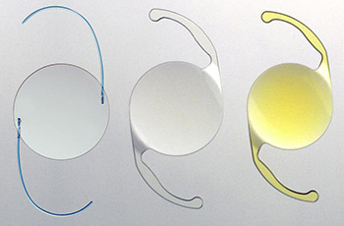
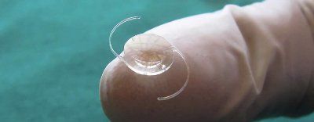
Интраокулярная линза, или сокращенно ИОЛ, представляет собой искусственный хрусталик в виде оптической линзы, которую имплантируют внутрь глаза во время лечения катаракты. Если при операции удаляют мутный естественный хрусталик, то такая линза называется афакичной. Афакичные ИОЛ подразделяются на монофокальные, торические, мультифокальные и аккомодирующие. Афакичные монофокальные и торические линзы позволяют дать пациенту хорошее зрение на одной дистанции – вдаль или вблизи. Торические ИОЛ используются при необходимости коррекции астигматизма. Мультифокальные и аккомодирующие линзы призваны дать хорошее зрение на любой дистанции, однако подходят не всем и не гарантируют удовлетворяющий пациента результат.

Slide 6
Для изготовления «кошачьего хрусталика» нам не подойдут монофокальные и торические линзы, т.к. они беспечиваюь наилучшее зрение на определённой дистанции (вблизи или вдаль). Поэтому пациенты, которым была имплантирована такие линза, вынуждены использовать очки для дали или для чтения. Хотите ли вы, чтобы ваш кот испытывал такие неудобства?
Мультифокальные ИОЛ - достаточно новый тип линз, позволяющий уменьшить или вообще устранить необходимость в ношении очков после имплантации.
Аккомудирующая ИОЛ - это монофокальная линза, которая после имплантации может изменять своё положение в глазу. Тем не менее, аккомодирующие ИОЛ не обеспечивают такого диапазона фокусировки, как мультифокальные, что может привести к необходимости дополнительного использования очков для чтения.
(несмотря на то, как мило смотрятся коты в очках, никакого удобства им это не приносит)

Slide 7
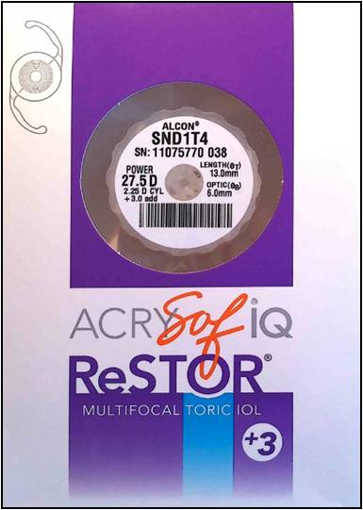
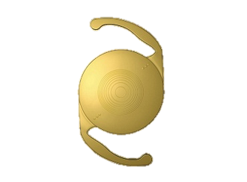
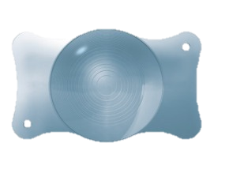
Самым оптимальным выбором для кота можно назвать мультифокальную ИОЛ.
Из каких материалов делают самые популярные линзы?
Самые популярные хрусталики
делают из эластичного акрила,
часто он имеет гидрофобное покрытие.

Slide 8
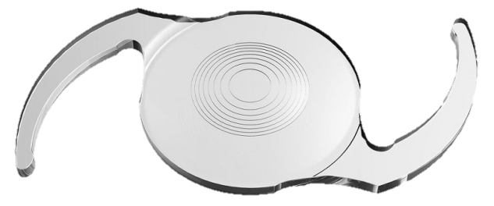
Из всего, что было сказано выше, можно понять, что глаза человека и кота достаточно похожи по
своему строению, а это дает нам основание подбирать для котов подобные ИОЛ. Способ
изготовления кошачьих будет явно похож на уже существующий.
Смешение силиконовой композиции
Введение в композицию добавки из порфиринов кремния, которая придает ИОЛ светло-желтую окраску, за счет чего устраняется отрицательное воздействие на глаз ближнего УФ и фиолетового света.
Заливка в форму жидкой композиции
Нагревание до температуры вулканизации. Вулканиза́ция — технологический процесс взаимодействия каучуков с вулканизирующим агентом, при котором происходит сшивание молекул каучука в единую пространственную сетку..
Охлаждение с дополнительным нагреванием.

Slide 9
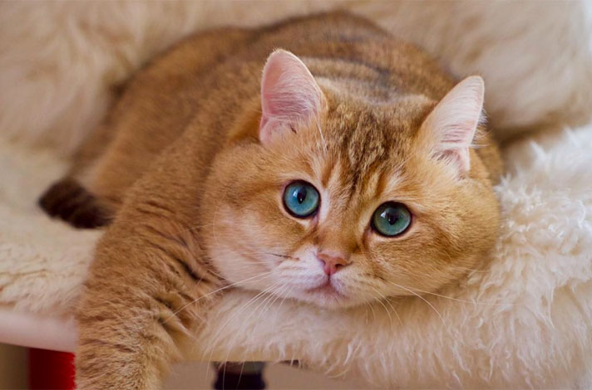
Стоимость названных выше ИОЛ:
Наименование услуги | Стоимость (рублей)
Линза и/о 'Acrysof' IQ Alcon (США) c комплектом | 22 500
Линза и/о 'Acrysof' ReSTOR Alcon (США) с комплектом | 51 000
Линза и/о ZEISS АT LISA 809 M (Германия) c комплектом | 51 000
Линза и/о ZEISS AT LISA tri 839 MP (Германия) c комплектом | 66 500
Какова же будет стоимость хрусталика для кошачьего глаза?
Вероятно, в несколько раз выше. Это связано с особенностью формы глаза кота – все-таки по форме линзу придется делать особенной, только на заказ.
Еще дороже может обойтись работа хирурга, не стоит забывать, что замена хрусталика – одна из самых сложных операций в микрохирургии, а что уж говорить о животных!

Slide 10
Моя собака по имени Боня тоже очень заинтересована в разработке хрусталиков для животных и с нетерпением ждет очереди собак!

Slide 11
Список использованной литературы:
https://mgkl.ru/uslugi/kupit-iol-iskustvetnnie-hrustaliki-ceni
https://ru.wikipedia.org/wiki/%D0%92%D1%83%D0%BB%D0%BA%D0%B0%D0%BD%D0%B8%D0%B7%D0%B0%D1%86%D0%B8%D1%8F
http://www.findpatent.ru/patent/211/2114000.html
https://www.zeiss.com/meditec/int/products/ophthalmology-optometry/cataract/iol-implantation/mics-platform/mics-preloaded-multifocal-iol/at-lisa-809m-mp.html
http://www.acrysoftoriccalculator.com/
http://eye-clinic.ru/kak-my-lecim/iskusstvennye-hrustaliki-iol
http://r-optics.ru/information/multifokalnye_intraokulyarnye_linzy-391
http://www.vseoglazah.ru/vision-correction/intraocular-lenses/
https://www.vseozrenii.ru/stroenie-glaza/hrustalik/
http://xn--h1adbwf3d.xn--p1ai/zrenie-koshek-zabolevaniya-glaz-koshek/
http://zcats.ru/biblioteka/otdelnye_publikatsii/232-zrenie-koshek.html
http://potomy.ru/fauna/1580.html
https://mgkl.ru/uslugi/kupit-iol-iskustvetnnie-hrustaliki-ceni

